Slide 1


Animation

Slide 2
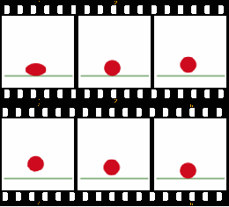
アニメーションとは？
簡単に言えば動く絵の事です。
実写でもアニメでも小回りの画像を連続して再生することで動画にしますが、
特に絵で作られた物をアニメと言います。
（※３Dで作られたものでもアニメーションと呼びます）
実のところ定義としては、
ゲームは常にアニメーションを再生していると言えます。
(※常に動画を再生している状態だからです)
そのため、ゲームでは特に
ユーザのインタラクティブな操作を求めない
非インタラクティブな動画をアニメと呼びます。

Slide 3
アニメの種類
昔は2Dのみでしたが、
3Dゲームが主流の現在では２Dでも３Dでも効果的な方が選択されます。
・２Dアニメーション
― 連続したスプライトの入れ替えによって再現されるアニメ
ー テレビで見るアニメと同じもの。
・３Dアニメーション
ー 時間単位の動作を指定したスクリプトに従ってモデルが動くもの。
ー 動画をただ流すだけのものもある。

Slide 4
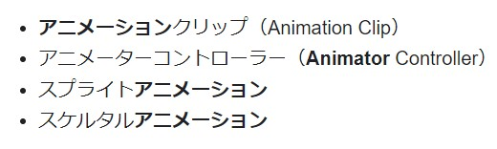
２Dアニメーション
この１０年ほど２Dアニメーションの方式は入れ替わりが激しいものでした。
そのため、Unityも多種のアニメ方式に対応しています。
（※古いものは大抵非推奨ですが）
①
②
③
他にパラパラ漫画式がありますが、普通使いません。
④
①が一つの単独のアニメ
②で制御して全体を作成する
③が単純なコマ送りアニメ
④はパーツを動かして作るアニメ

Slide 5
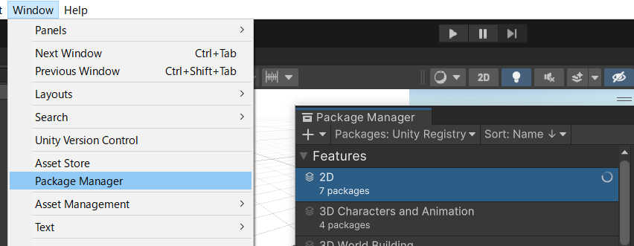
２Dアニメ ー 準備
左の流れでパッケージを入れてください
Windows > Package Manager > UnityRegistry > 2D > Install
※注意：
最近の更新で突然消されたようなので、
ネット上の記事どころか公式マニュアルでさえ２Dパッケージが標準で入っている想定で書かれています。

Slide 6
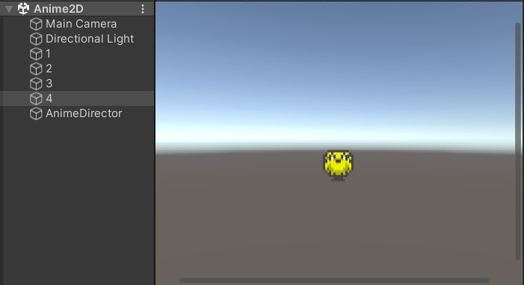
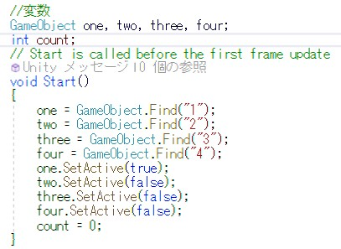
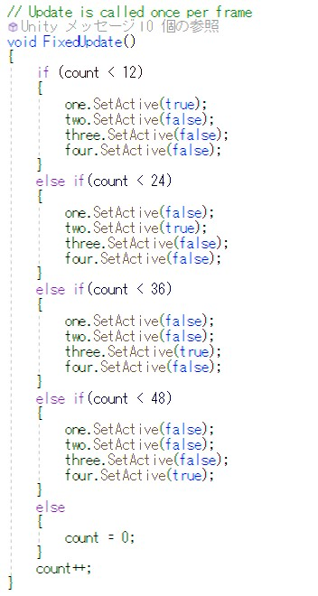
２Dアニメ ー パラパラアニメ
時間単位で強引に画像を切り替えているだけ
非常に原始的なアニメになります。
単位時間毎に表示する画像を切り替えているだけです。

Slide 7
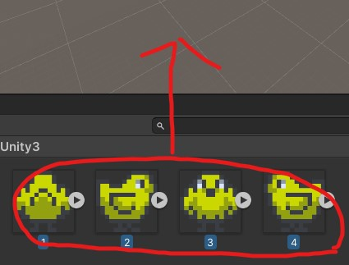
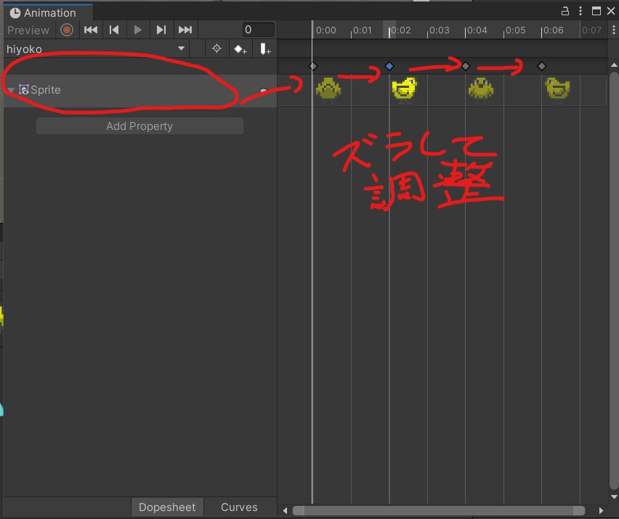
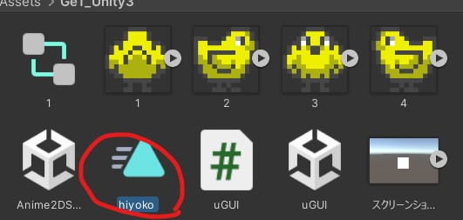
２Dアニメ ー Unityでパラパラ
Unityの機能を使うともう少し簡単に作れます。
・複数選択して、Sceneにドラッグアンドドロップ
・この段階で再生したら動きます。
・つぎは単位時間の調整をします。
・アニメーションウィンドウで時間調整
パラパラアニメはもっとも単純なアニメの作り方になります。

Slide 8
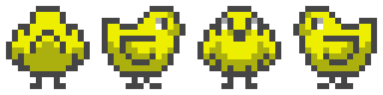
２Dアニメ ー スプライトアニメ
1枚の画像の表示位置を時間単位で切り替える
一枚の画像
一般的な２Dゲームの
アニメーションはこちらです。
赤枠がゲーム画面上に写っている場所だとすると、
写っている場所をずらしてアニメを表現するものです。
パラパラ式と比べて、メモリ占有量は増えます。
が、ロードが減るぶん滑らかに動きます。

Slide 9
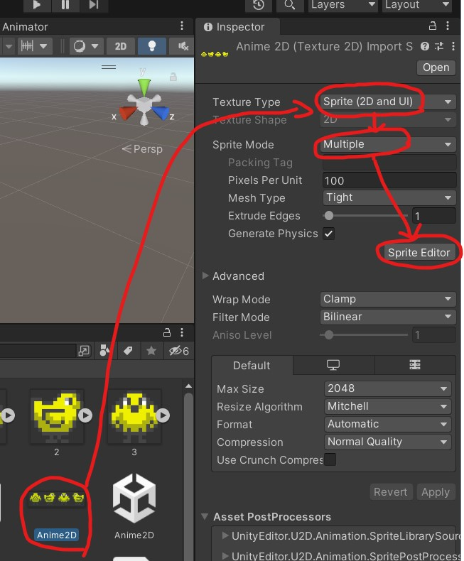
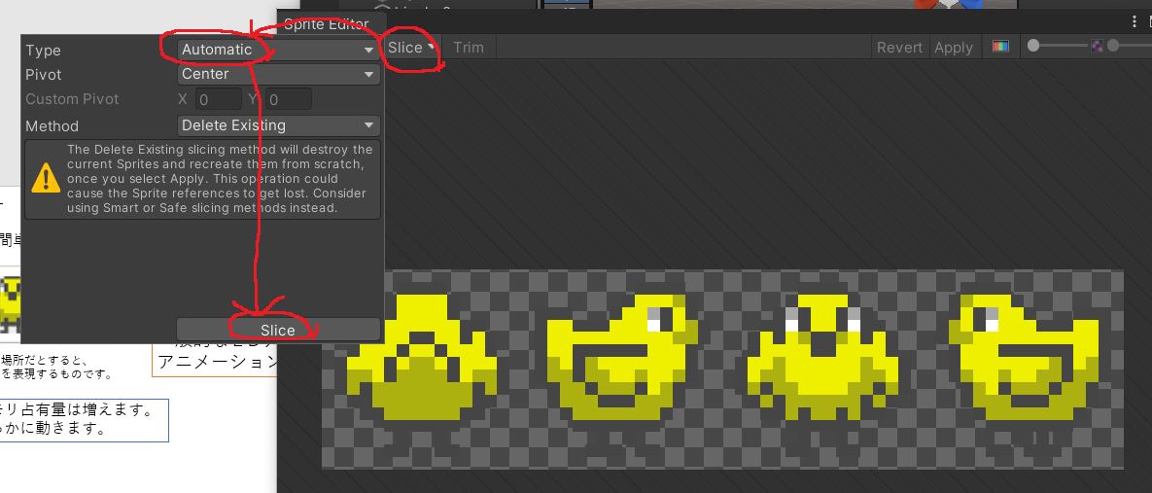
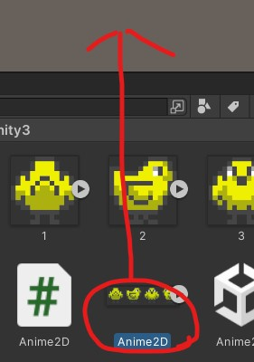
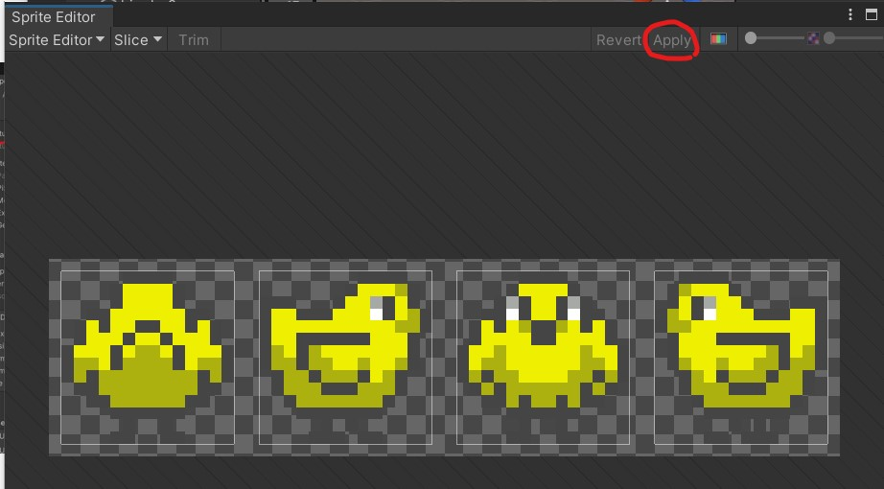
２Dアニメ ー スプライトアニメ作成
①
②
④
③
①の手順を行い
②の手順を行い
③の手順を行い
④の手順を行う
④で作成されたアニメータを弄って
単位時間を調整する。

Slide 10
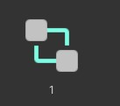
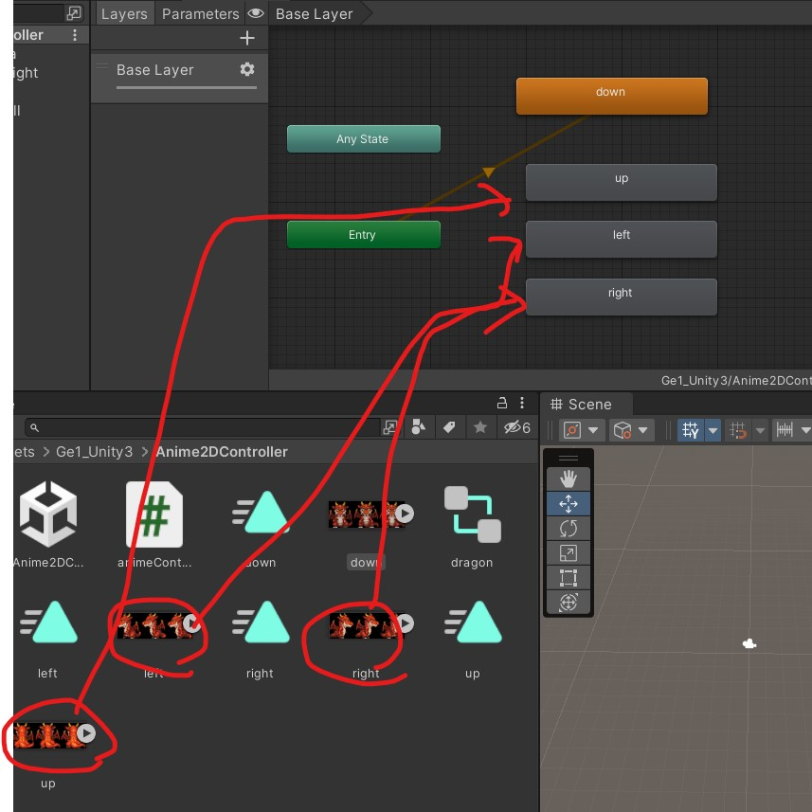




２Dアニメ ー アニメーションコントローラー
アニメーションコントローラーは複数のアニメーションに関連性を持たせ、
ゲーム駆動に応じたアニメーションを実行させる機能です。
これがコントローラー
up
作られたアニメーターを一つ選び、
アニメーションを入れていく。
その後、
スクリプトで切り替えを制御
down
left
right
それぞれのアニメーションを作る

Slide 11
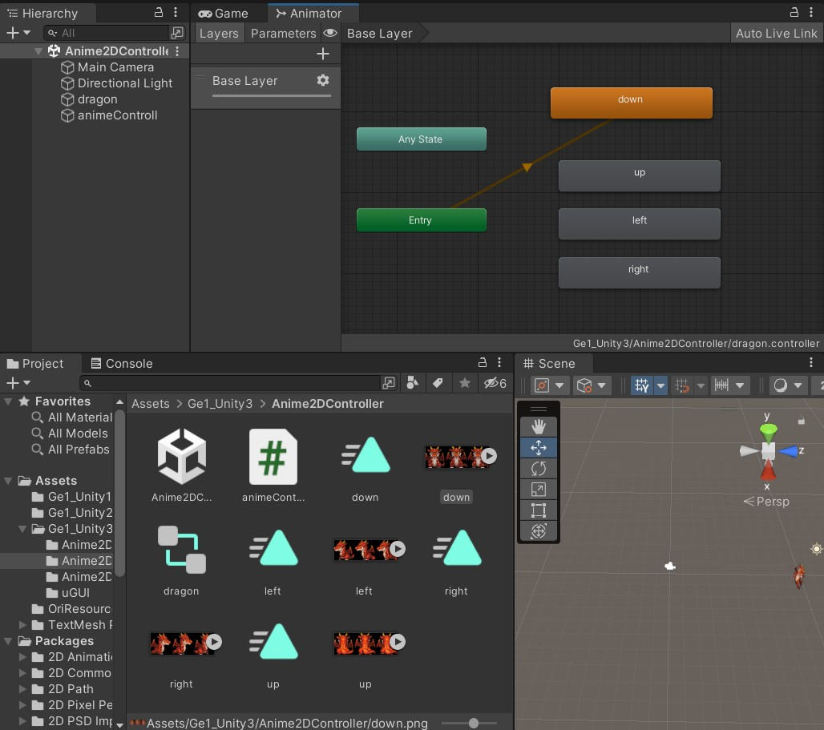
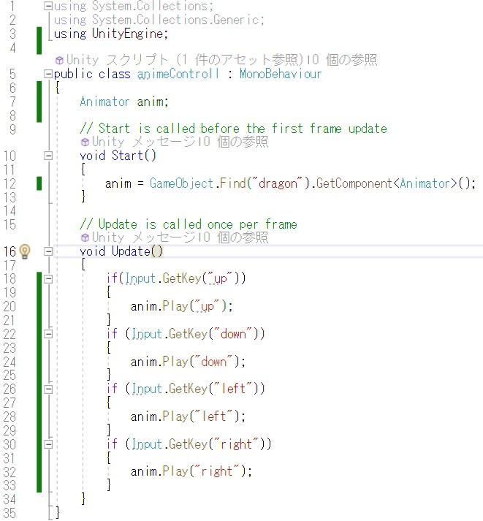
２Dアニメ ー サンプル

Slide 12
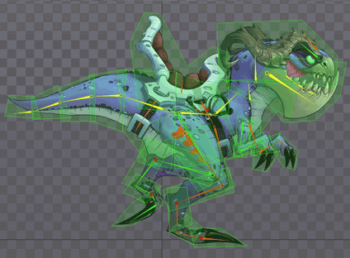
２Dアニメ ー その他
複数のパーツで作られた画像を、パーツごとに動かすことでアニメーションを作るものがあります。
それが、Spineアニメーションです。ボーンアニメーションとも言います。
（※エモートなども同じものです）
左のようにパーツを分け、
それらをスクリプト制御で動かす。
本格的な２Dゲームを作らないと必要ないので、ここでは省略します。
２Dソシャゲでは必須ではありますが、どちらかと言うと詳細はグラフィッカーが知る必要があります。
※プランナーは必ず知っておいてください。
https://ja.esotericsoftware.com/

Slide 13
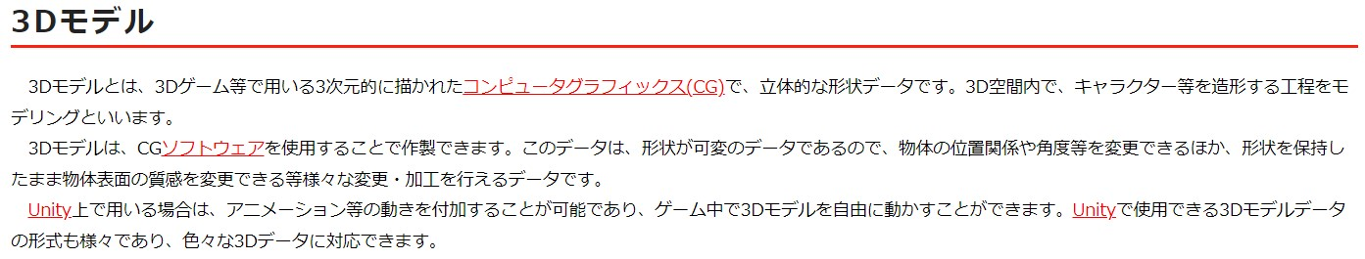
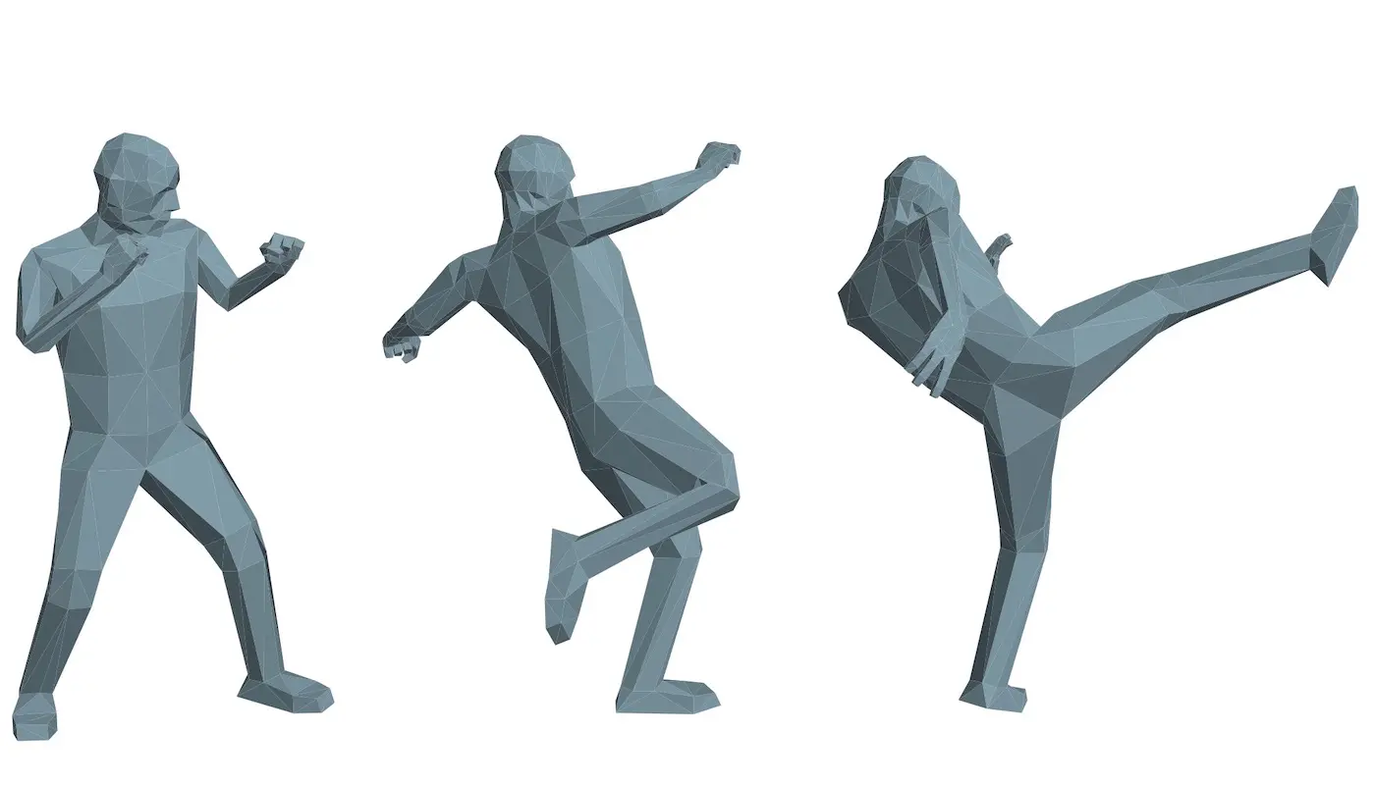
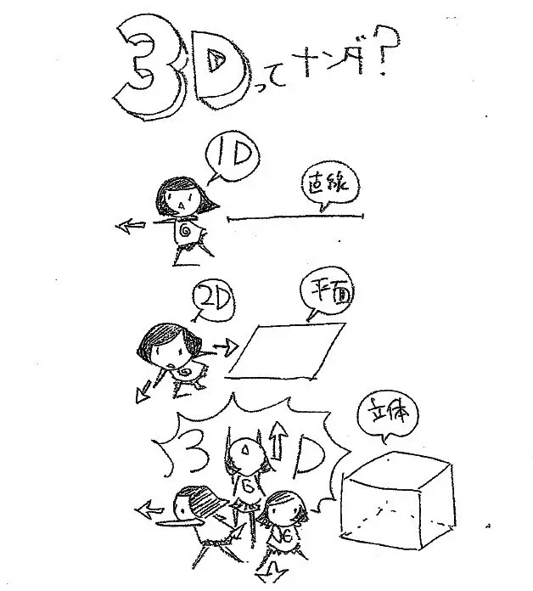
3Dモデルとは？

Slide 14
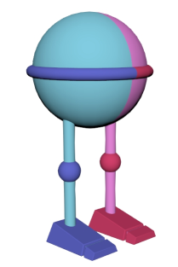
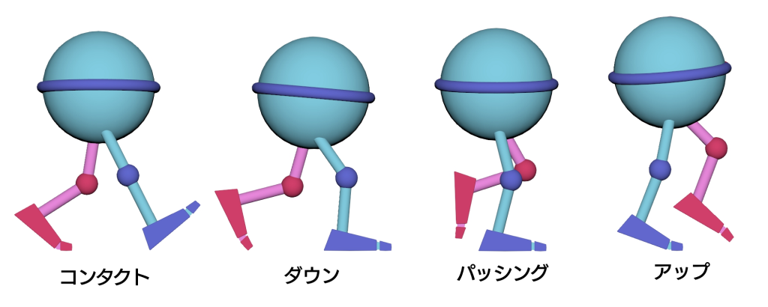
3Dアニメーション
３Dモデルには、
１．アニメーション無し３Dモデル
２．アニメーション付き３Dモデル
があります。いわゆるモーションと呼ばれる物があるのは２です。
ここでは主に２を学んでいきます。

Slide 15
3Dアニメーション
今回は
教科書が使えます
楽しく学ぶUnity3D_Chap9
も随時参照してください。
※というか、そろそろ全体的に教科書が使えます。
Chap3以降を軽く(3~6時間くらいで)読んでみてください。
内容に沿ってプログラミングする必要はありません。
ただ、読み通すだけで良いです。今後の学習が楽になります。

Slide 16
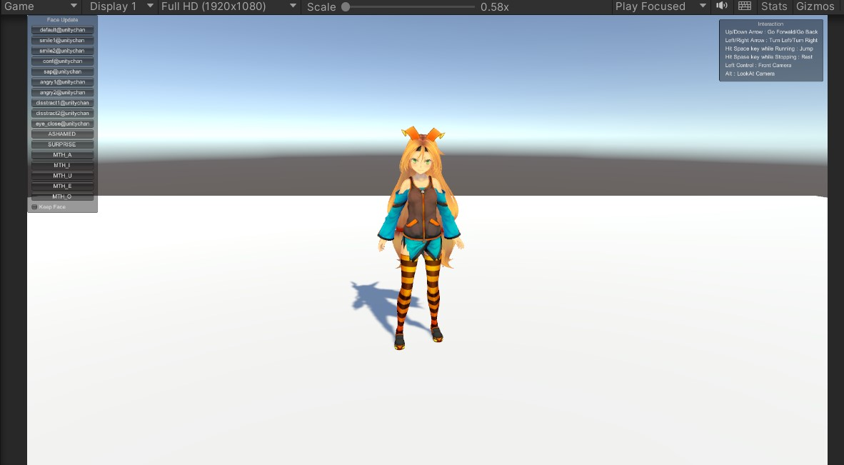
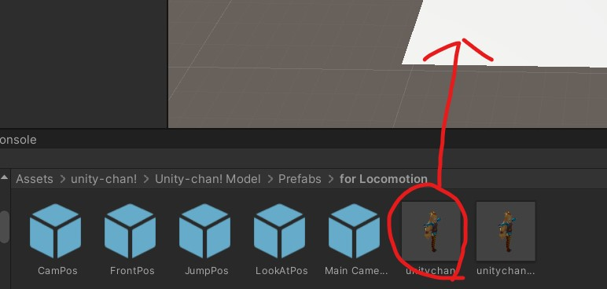
3Dアニメーション ― Unityチャン
とりあえず、Unityチャンでやってみましょう。
アセットストアで取得：
https://assetstore.unity.com/packages/3d/characters/unity-chan-model-18705
実行したら上記のような状態になるようにします。
・方向キーを押す
・スペースキーを押す
など色々して具合を確認しましょう。
※しばらく遊んで満足したら消します。

Slide 17
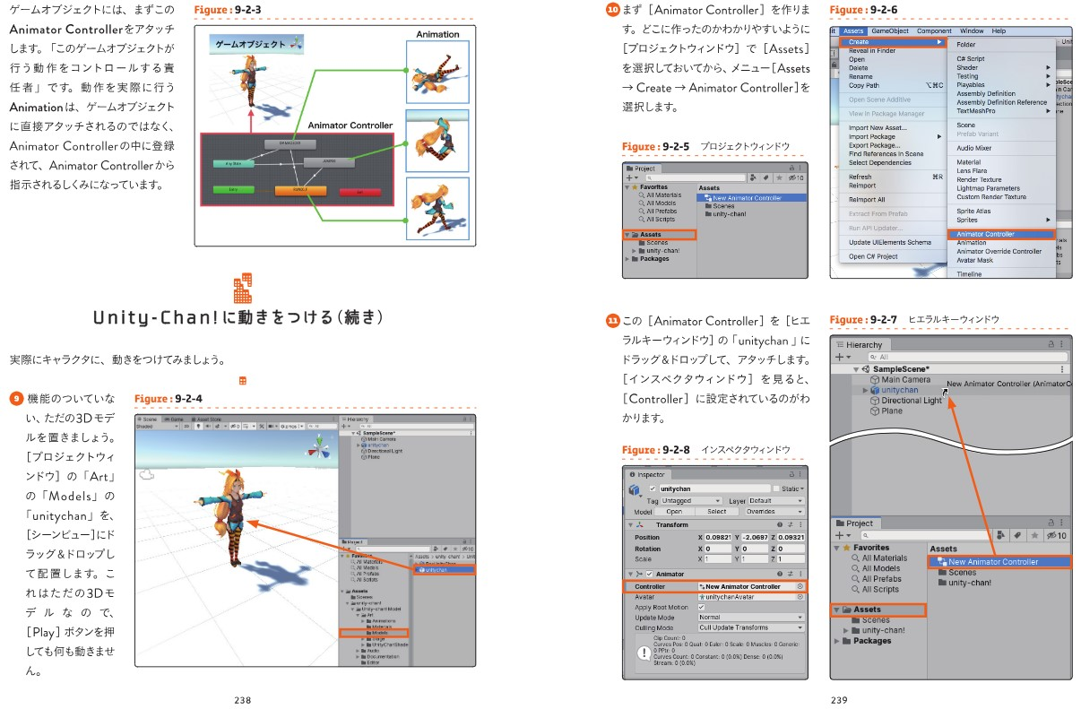
3Dアニメーション ― アニメーションを付ける

Slide 18
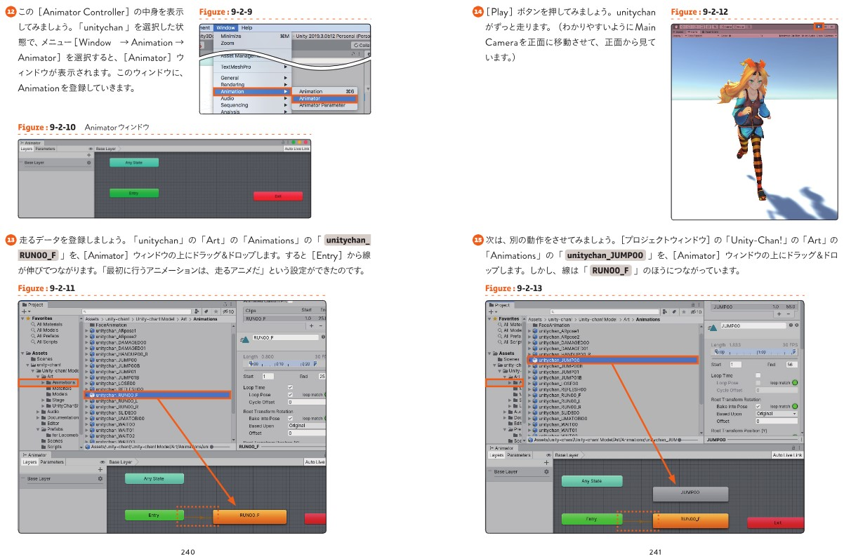
3Dアニメーション ― アニメーションを付ける

Slide 19
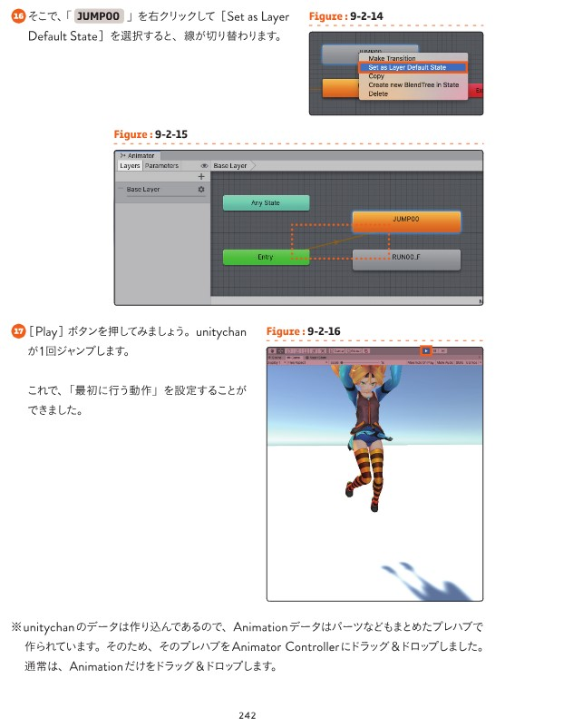
3Dアニメーション ― アニメーションを付ける

Slide 20
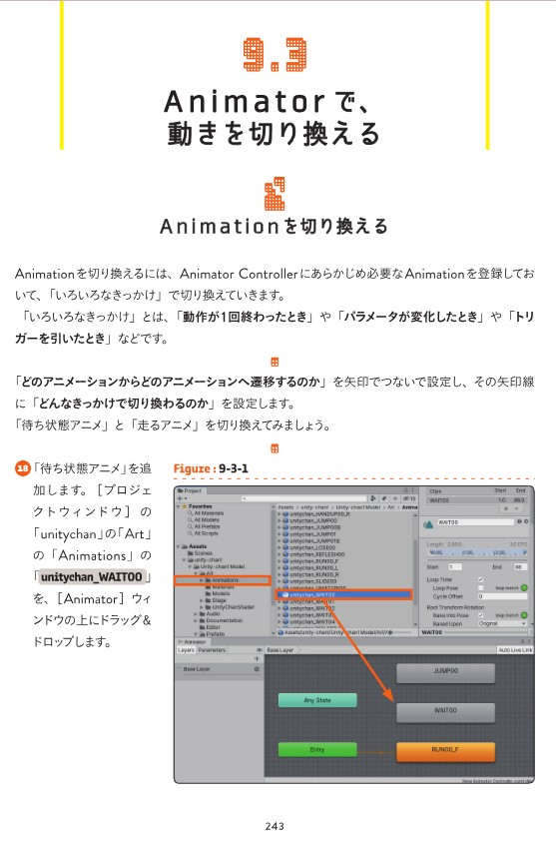
3Dアニメーション ― アニメーションを付ける

Slide 21
3Dアニメーション ― アニメーションを付ける

Slide 22
3Dアニメーション ― アニメーションを付ける

Slide 23
3Dアニメーション ― アニメーションを付ける

Slide 24
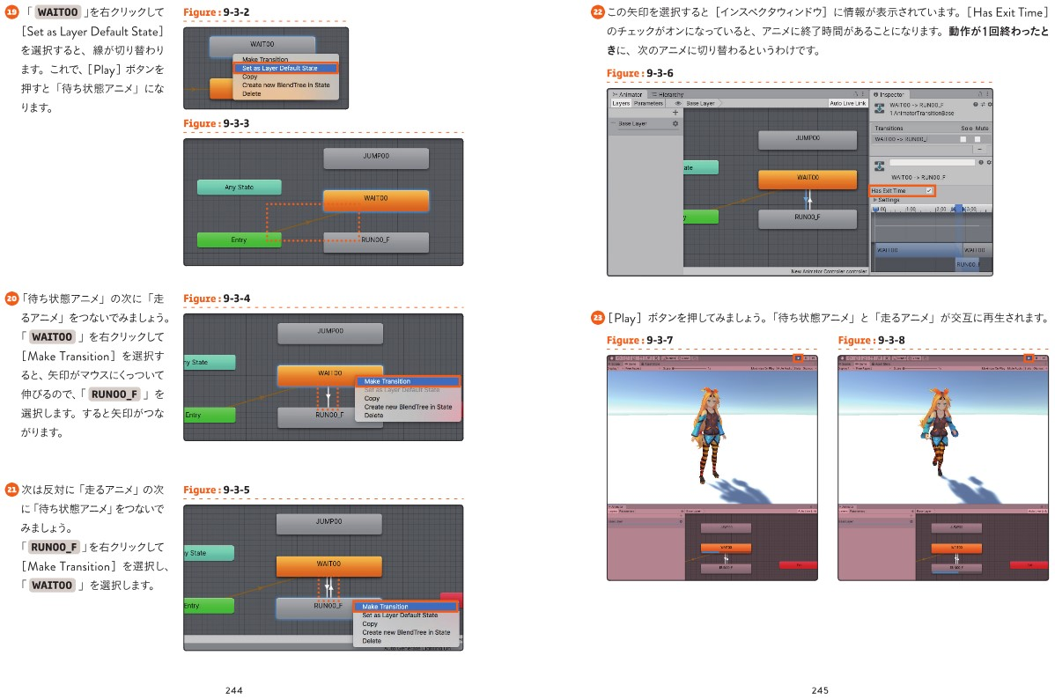
3Dアニメーション ― アニメーションを付ける

Slide 25
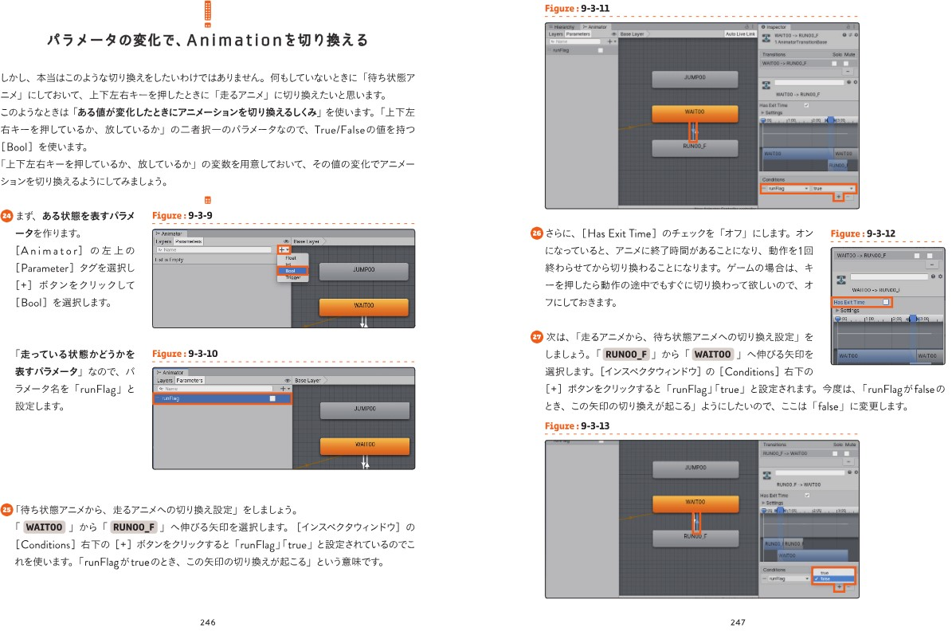
3Dアニメーション ― アニメーションを付ける

Slide 26
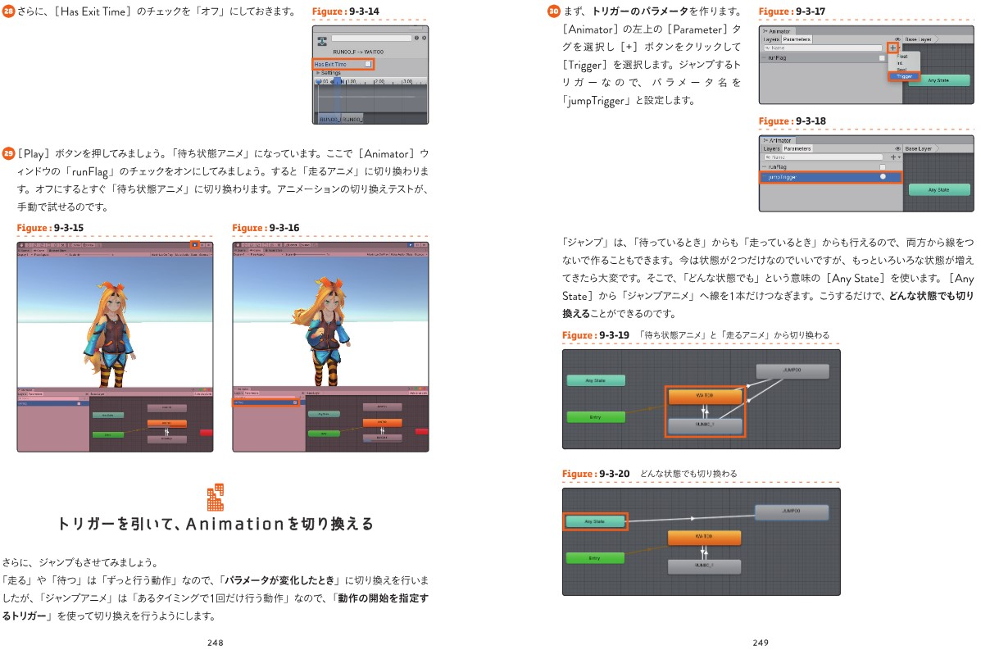
3Dアニメーション ― アニメーションを付ける

Slide 27
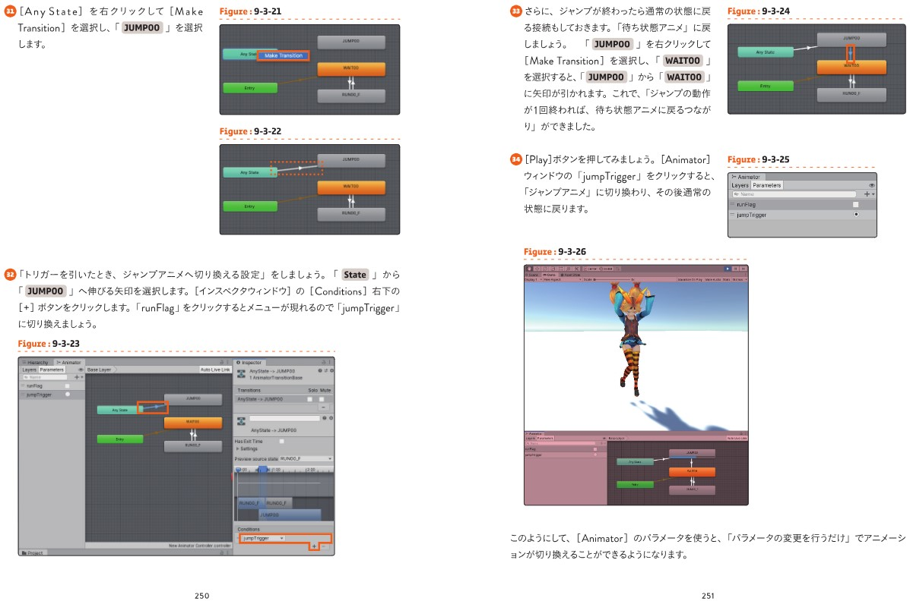
3Dアニメーション ― アニメーションを付ける

Slide 28
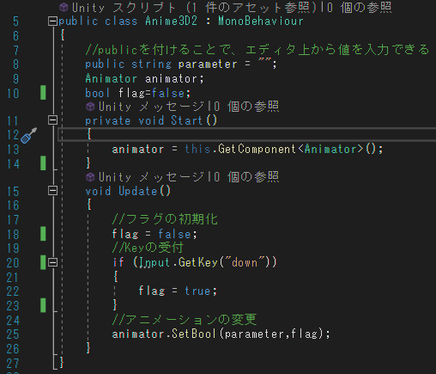
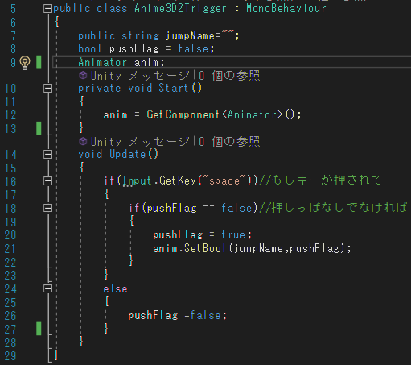
3Dアニメーション ― スクリプト制御
上記二つのスクリプトをUnityちゃんにアタッチしよう！

Slide 29
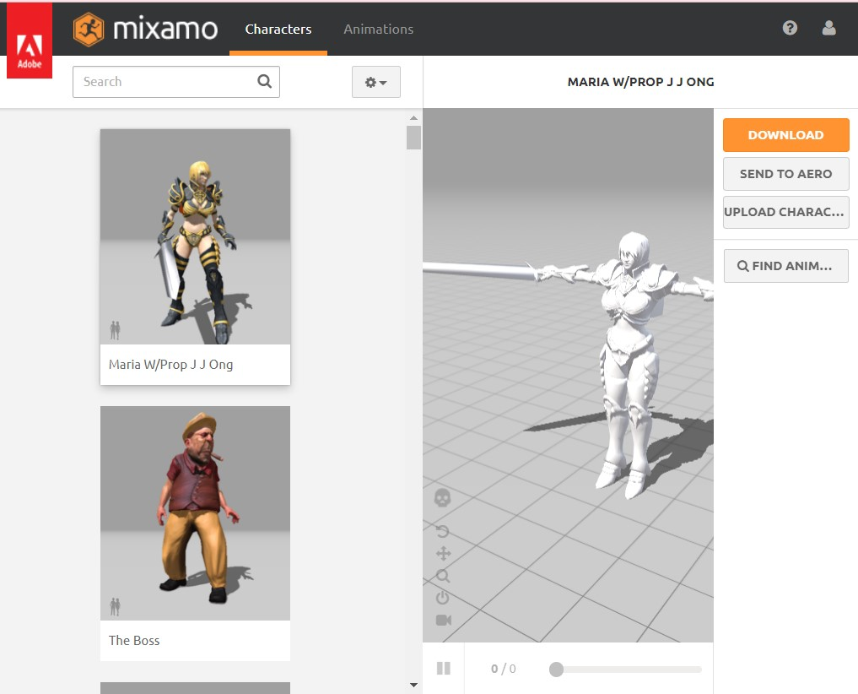
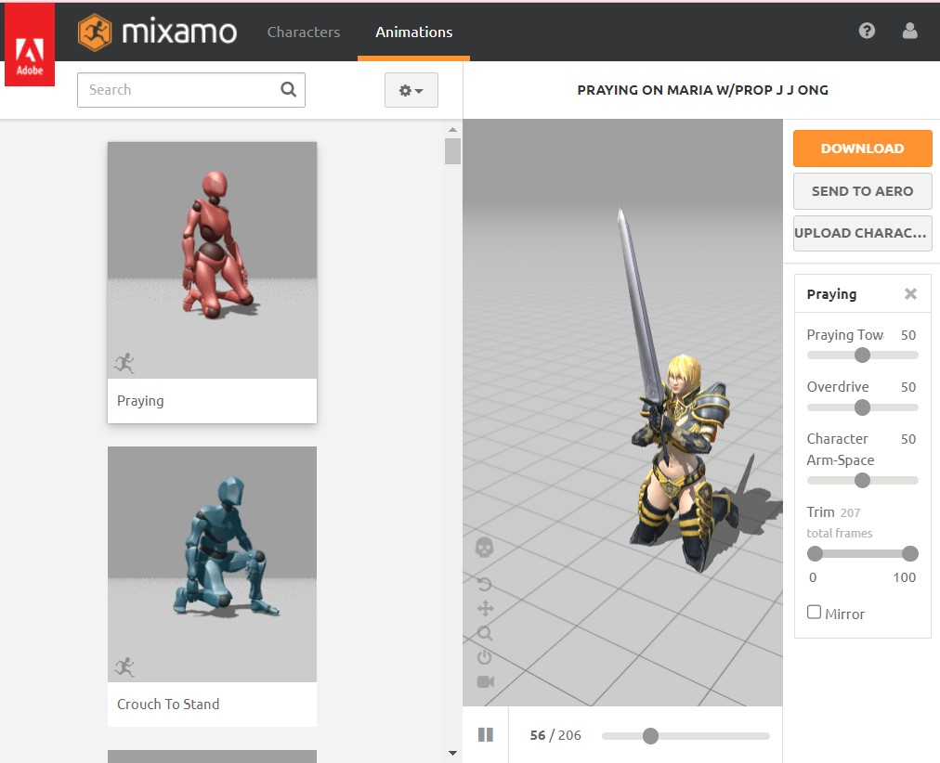
3Dアニメーションの取得
『mixamo』がおススメです。
https://www.mixamo.com/
有料のアドビアカウントがあるなら簡単なモーションも作成できます。
※オリジナルモデルにモーションを入れる方法は教科書参照(259~264)

Slide 30
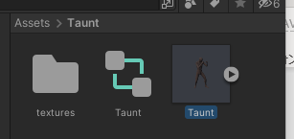
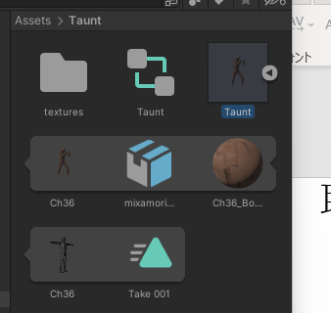
取得したモデルの操作
教科書も参考にしつつ、ダウンロードします。
フォーマットはColladaです。
導入して、
コントローラを作り
あとはこれまでと同じです
展開すると
アニメーションがあるので
コントローラにセット

Slide 31
確認問題
３D格ゲーを作れ！
・UIがあること
・当たり判定があること
以上。

Slide 32
課題：クッキークリッカーもどきの作成3
仕様書(teams上)：Cookie3

Slide 33
まとめ
今回の範囲
・Unity：スライド
・確認問題：スライド
・課題 : スライド
・UI
・2Dグラフィック
・2Dアニメーション
・3Dモデル
・3Dアニメーション

